Slide 1
ОСНОВИ ДЕРЖАВНОГО ЗАКОНОДАВСТВА УКРАЇНИ В СФЕРІ ОХОРОНИ ЗДОРОВЯ НАСЕЛЕННЯ ТА ЗАБЕЗПЕЧЕННЯ САНІТАРНО ЕПІДЕМІОЛОГІЧНОГО БЛАГОПОЛУЧЧЯ

Slide 2
ПЛАН:
1. Антисанітарія як джерело епідемій та пандемій.
2. Законодавчі основи охорони здоров'я населення, охорони довкілля та здійснення санітарно-епідемічного нагляду в Україні.
3. Органи охорони здоров'я та санітарного нагляду в Україні.

Slide 3
Романтизуючи давні часи, ми забуваємо, що тоді ще не були так розвинені санітарні комунікації, була відсутня каналізація, замість кранів – колодязі зі стоячою водою. За відсутністю холодильників їжу зберігали в домі, де снували полчища щурів, а біля колодязів роїлися комарі. Сирість і холод, антисанітарія і бруд ставали джерелом багатьох захворювань – епідемій та пандемій.
Так в Києві міський водогін було споруджено тільки в1870-72 рр., а каналізацію обладнано в 1894 р.

Slide 4
Епіде́мія (від грец. επί — «серед» і грец. δεμος — «народ») або по́шесть — тип захворювання, яке є новим для даної популяції та поширюється зі швидкістю, що значно перевищує очікувану, засновуючись на попередньому досвіді. Пандемі́я (також рідше панде́мія; від грец. παν «пан» — увесь + грец. δήμος «демос» — народ) — епідемія, що характеризується найбільшим поширенням інфекційного захворювання на території усієї країни та сусідніх держав, багатьох країн світу, континентах.

Slide 5
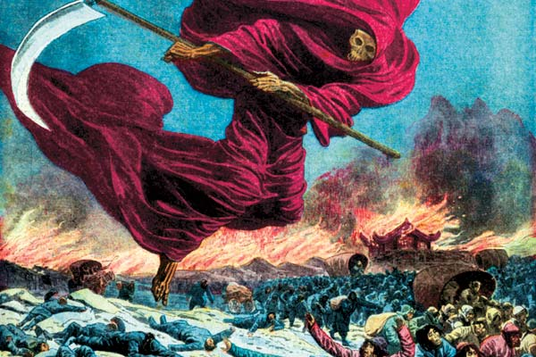
Чьорна смерть. ЧУМА стала першою глобальною епідемією в світі, яка в 1348 році унесла життя практично половини населення земної кулі. Хвороба виникла в бідних кварталах з появою сонмища щурів і проникла в будинки буржуазії. Всього за 2 роки хвороба віднесла життя 50 мильйонів осіб, більше ніж світові війни.

Slide 6
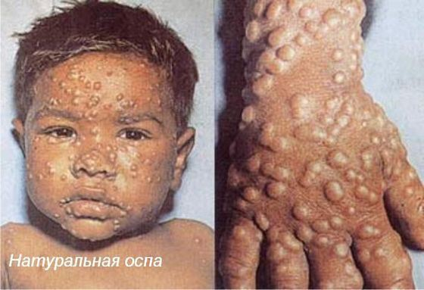
Чьорна віспа. Якщо чума віднесла життя 50 мильйонів осіб, то чьорна віспа — 500 мильйонів. Тільки под кінец XVIII століття знайшли вакцину від повальної хвороби, але й вона не змогла врятувати людей від епідемії в 1967 році, коли загинуло більше 2 мильйонов осіб.

Slide 7
Іспанка. Таку назву отримав грип, що бушував на початку XX століття. Не встигли люди оправитися від жахів Першої світової війни як на них впало нове нещастя. Іспанський грип відніс 20 мільйонів життів всього за пару місяців, а за весь період епідемії за різними даними - від 50 до 100 мільйонів осіб. В ході хвороби зовнішність людини так видозмінювалася, що вона скидалася на гостя з іншого світу- рідка людина, якій вдалося побороти хворобу, була білою як простирадло з чорними плямами на щоках, холодними кінцівками і червоними очима.

Slide 8
ІНШІ ПАНДЕМІЇ
Холера. Зареєстровано шість пандемій холери, які вбили мільйони людей.
Жовта лихоманка. Ця хвороба розрушала цілі міста. Епідемія і нині періодично виникає в Південній Америці та Африці.
Сухоти (туберкульоз). Починаючи з 1600-х років, європейска епідемія туберкульозу, відома як Велика біла чума, лютувала протягом більш як 200 років, при цьому помирала кожна сьома інфікована людина. Туберкульоз продовжує вражати 8 мільйонів осіб щорічно, при цьому смертельний кінець трапляється в 2 мільйонах випадків.
Малярия. Мабуть, найдревніша пандемія, яка в різні періоди охоплювала різні країни. Із-за комарів-переносників її називали ще болотною лихоманкою.
Полиомієліт. Страшне повальне захворювання, що особливо часто зустрічається у дітей. Лікарі так і не знайшли дієвий засіб від поліомієліта, єдиний нихід і нині – це щеплення.

Slide 9
Епідемії та Пандемії ХХІ століття
СНІД. Поява СНІДу в 1980-х роках призвела до глобальної пандемії, оскільки з 1981 року загинуло більше 25 мільйонів осіб. Згідно останніх статистичних даних, зараз на планеті проживає 33,2 мільйона ВІЧ-інфікованих людей. СНІД викликається вірусом імунодефіциту людини (ВІЛ).

Slide 10
Вірус Ебола, що викликає геморагічну лихоманку Ебола, було відкрито в 1976 році. Він має високий рівень летальності — 70-90%.

Slide 11
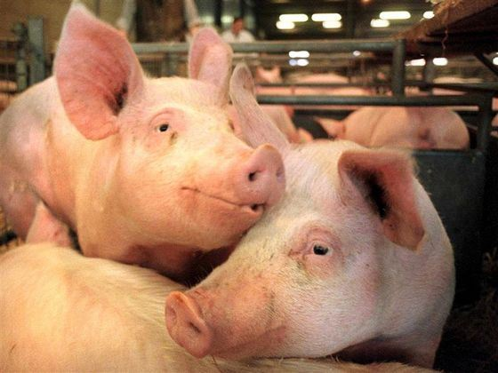
Cвиний та пташиний грип (H1N1 и H5N1) - з 2003 по 2008 рік зафіксовано 361 випадок зараження з 227 смертельними наслідками з вини хвороби

Slide 12
Атипова пневмонія (SARS) або ВГРС (Важкий гострий респіраторний синдром) – в 2002 році в Китаї зареєстровано 300 випадків дивної пневмонії, що не реагувала на традиційні засоби лікування. Летальність вірусу склала 10 %.

Slide 13
Здоров'я населення – багатство держави
КОНСТИТУЦІЯ УКРАЇНИ (2013р.), стаття 49:
“Держава дбає про розвиток фізичної культури і спорту, забезпечує санітарно-епідемічне благополуччя”.

Slide 14
Основи законодавства України щодо забезпечення здоров'я населення та охорони довкілля
Конституція України.
Закон України “Основи законодавства України про охорону здоров'я” 1993 р.
Закон України “Про забезпечення санітарного та епідемічного благополуччя населення” 1994 р.
Закон України “Про захист населення від інфекційних хвороб” 2000 р.
Закон України “Про охорону навколишнього природного середовища” 1991 р.
Положення про державний санітарно-епідеміологічний нагляд в Україні. Постанова Кабінету міністрів України від 22.06.1999 р. № 1109.
Накази Міністерства охорони здоров'я України.

Slide 15
Закон України “Про охорону навколишнього природного середовища” 1991 р.
Завданням законодавства про охорону навколишнього природного середовища є регулювання відносин:
у галузі охорони, використання і відтворення природних ресурсів;
забезпечення екологічної безпеки;
запобігання і ліквідації негативного впливу господарської та іншої діяльності на навколишнє природне середовище;
збереження природних ресурсів, генетичного фонду живої природи, ландшафтів та інших природних комплексів, унікальних територій та природних об'єктів, пов'язаних з історико-культурною спадщиною.

Slide 16
Основи законодавства України про охорону здоров'я (Закон України, 1993 р.)
Стаття 22. Державний контроль і нагляд в сфері охорони здоров'я
Держава через спеціально уповноважені органи виконавчої влади здійснює контроль і нагляд за додержанням законодавства про охорону здоров'я, державних стандартів, критеріїв та вимог, спрямованих на забезпечення здорового навколишнього природного середовища і санітарно-епідемічного благополуччя населення, нормативів професійної діяльності в сфері охорони здоров'я, вимог Державної Фармакопеї, стандартів медичного обслуговування, медичних матеріалів і технологій.

Slide 17
Розділ IV ЗАБЕЗПЕЧЕННЯ ЗДОРОВИХ І БЕЗПЕЧНИХ УМОВ ЖИТТЯ
Підтримання необхідного для здоров'я життєвого рівня населення.
Охорона навколишнього природного середовища.
Забезпечення санітарно-епідемічного благополуччя територій і населених пунктів.
Створення сприятливих для здоров'я умов праці, навчання, побуту та відпочинку.
Запобігання інфекційним захворюванням, небезпечним для населення.
Обов'язкові медичні огляди.

Slide 18
Закон України “Про забезпечення санітарного та епідемічного благополуччя населення” 1994 р.
Мета Закону - забезпечення санітарного та епідемічного благополуччя населення, що означає, що умови проживання сприятливі для населення, а параметри факторів середовища життєдіяльності знаходяться в межах, визначених санітарними нормами. Закон визначає відповідні права і обов'язки державних органів, підприємств, установ, організацій та громадян, встановлює порядок організації державної санітарно-епідеміологічної служби і здійснення державного санітарно-епідеміологічного нагляду в Україні.

Slide 19
Розділ III ДЕРЖАВНЕ РЕГУЛЮВАННЯ І ВИМОГИ ЩОДО ЗАБЕЗПЕЧЕННЯ САНІТАРНОГО ТА ЕПІДЕМІЧНОГО БЛАГОПОЛУЧЧЯ НАСЕЛЕННЯ
Планування і забудова населених пунктів, курортів повинна передусім передбачати створення найбільш сприятливих умов для життя, а також для збереження і зміцнення здоров'я громадян(ст.15).
Органи виконавчої влади, місцевого самоврядування, підприємства, установи, організації та громадяни зобов'язані утримувати надані в користування чи належні їм на праві власності жилі, виробничі, побутові та інші приміщення відповідно до вимог санітарних норм (ст.22).
Працівники підприємств харчової промисловості, громадського харчування і торгівлі, водопровідних споруд, лікувально-профілактичних, дошкільних і навчально-виховних закладів, об'єктів комунально-побутового обслуговування, інших підприємств, установ, організацій, професійна чи інша діяльність яких пов'язана з обслуговуванням населення і може спричинити поширення інфекційних захворювань, виникнення харчових отруєнь, а також працівники, зайняті на важких роботах і на роботах із шкідливими або небезпечними умовами праці, повинні проходити обов'язкові попередні (до прийняття на роботу) і періодичні медичні огляди (ст.26).

Slide 20
Розділ IV ДЕРЖАВНА САНІТАРНО-ЕПІДЕМІОЛОГІЧНА СЛУЖБА УКРАЇНИ
Систему державної санітарно-епідеміологічної служби України становлять:
центральний орган виконавчої влади, що реалізує державну політику у сфері санітарного та епідемічного благополуччя населення, на чолі з головним державним санітарним лікарем України;
відповідні установи, заклади, частини і підрозділи центральних органів виконавчої влади, що реалізують державну політику у сферах оборони і військового будівництва, охорони громадського порядку, захисту державного кордону, виконання кримінальних покарань, Державного управління справами, Служби безпеки України;
державні наукові установи санітарно-епідеміологічного профілю.

Slide 21
Основними напрямами діяльності державної санітарно-епідеміологічної служби є:
здійснення державного санітарно-епідеміологічного нагляду;
визначення пріоритетних заходів у профілактиці захворювань, а також у охороні здоров'я населення від шкідливого впливу на нього факторів навколишнього середовища;
вивчення, оцінка і прогнозування показників здоров'я населення залежно від стану середовища життєдіяльності людини, встановлення факторів навколишнього середовища, що шкідливо впливають на здоров'я населення;
підготовка пропозицій щодо забезпечення санітарного та епідемічного благополуччя населення, запобігання занесенню та поширенню особливо небезпечних (у тому числі карантинних) та небезпечних інфекційних хвороб;
проведення санітарно-епідеміологічних розслідувань захворювань, спричинених інфекційними хворобами, масовими неінфекційними захворюваннями, отруєнь та радіаційних уражень людей і здійснення контролю за усуненням їх причин та умов виникнення і поширення;
державний облік інфекційних і професійних захворювань та отруєнь;
видача висновків державної санітарно-епідеміологічної експертизи щодо об'єктів поводження з відходами;
встановлення санітарно-гігієнічних вимог до продукції, що виробляється з відходів, та видача гігієнічного сертифіката на неї;
методичне забезпечення та здійснення контролю під час визначення рівня небезпечності відходів.

Slide 22
Розділ V ДЕРЖАВНИЙ САНІТАРНО-ЕПІДЕМІОЛОГІЧНИЙ НАГЛЯД
Державний санітарно-епідеміологічний нагляд - це діяльність органів державної санітарно-епідеміологічної служби по контролю за дотриманням юридичними та фізичними особами санітарного законодавства з метою попередження, виявлення, зменшення або усунення шкідливого впливу небезпечних факторів на здоров'я людей та по застосуванню заходів правового характеру щодо порушників.

Slide 23
Основними завданнями цієї діяльності є:
нагляд за організацією і проведенням органами виконавчої влади, місцевого самоврядування, підприємствами, установами, організаціями та громадянами санітарних і протиепідемічних заходів;
нагляд за реалізацією державної політики з питань профілактики захворювань населення, участь у розробці та контроль за виконанням програм, що стосуються запобігання шкідливому впливу факторів навколишнього середовища на здоров'я населення;
нагляд за дотриманням санітарного законодавства;
проведення державної санітарно-епідеміологічної експертизи, гігієнічної регламентації небезпечних факторів і видача дозволів на їх використання.

Slide 24
Закон України “Про захист населення від інфекційних хвороб” 2000р.
Законом передбачається:
комплексність проведення профілактичних, протиепідемічних, соціальних і освітніх заходів, обов'язковість їх фінансування;
організація та проведення профілактичних і протиепідемічних заходів.

Slide 25
Про затвердження переліків закладів охорони здоров'я, лікарських, провізорських посад та посад молодших спеціалістів з фармацевтичною освітою у закладах охорони здоров'я (Наказ Міністерства охорони здоров'я № 385 від 28.10.2002)
Санітарно-профілактичні заклади (санітарно-епідеміологічні та дезинфікційні станції).
Заклади санітарної просвіти (центри здоров'я).
Лабораторні центри Держсанепідслужби.

Slide 26
Про створення робочої групи із здійснення реорганізації Державної санітарно-епідеміологічної служби України Наказ Міністерства охорони здоровя України № 41 від 24.01.2012
Надати узгоджені пропозиції Міністру охорони здоров'я України щодо комплексного плану першочергових заходів із здійснення реорганізації Державної санітарно-епідеміологічної служби України.

